Slide 1
Лекарственная терапия болевого синдрома в онкологии
Выполнила студентка 1652 гр. Чомаева Эльмира М

Slide 2
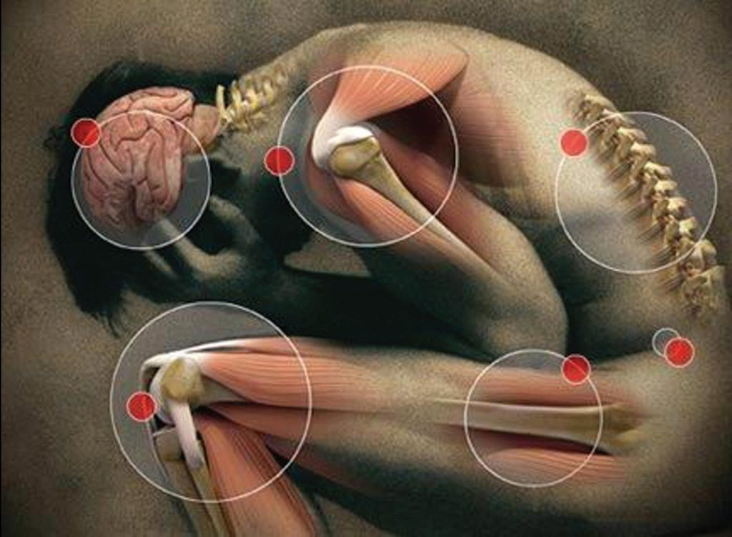
У онкологических больных боль не является временным ощущением, биологической защитной роли не играет и сопровождается рядом сопутствующих нарушении в организме.
Клиническая картинка зависит от пораженного органа , конституции больного, его психики и индивидуального порока чувствительности.
Патогенез таких состоянии достаточно сложен, поэтому в онкологии принято говорить о хроническом болевом синдроме
Боль-это субъективное психо-эмоциональное состояние, связанное с повреждением ткани либо с воздействием потенциально повреждающих факторов

Slide 3
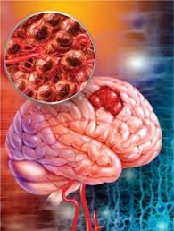
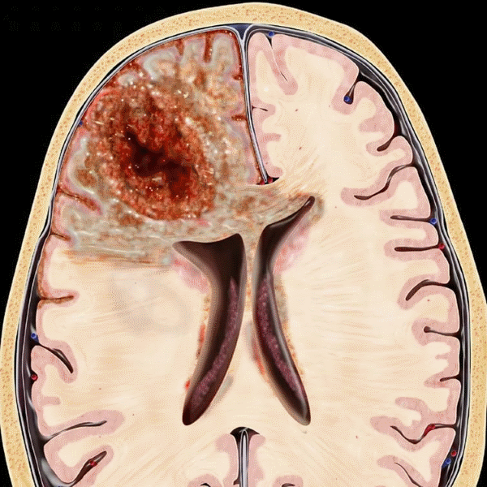
Особенности боли при раке
Боли, вызванные опухолевым ростом
Опухолевые клетки = растут быстро
сдавливая прилежащие ткани, которые
чувствительны к механическим воздействиям
(висцеральные боли) либо прорастают
или сдавливают периферические
и центральные структуры нервной системы.
Например рост опухоли внутри замкнутого пространства черепа сопровождается нарушением циркуляции жидкости, сдавлением и отеком мозга , в результате чего появление болей неизбежно

Slide 4
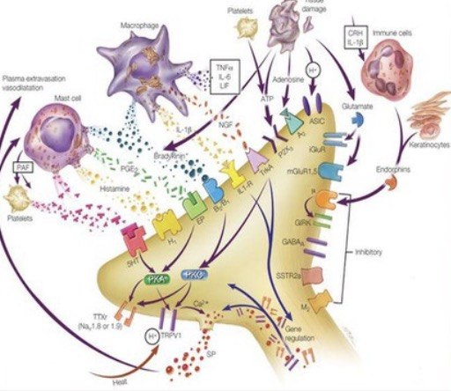
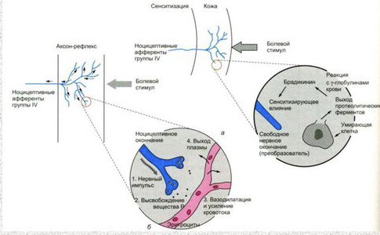
Опухоль в процессе роста выделяет специфические алгогены: эндотелин, простагландины и факторы некроза опухолей альфа, которые возбуждают или повышают чувствительность периферических и нервных волокон
Опухоли выделяют ионы водорода H+ что приводит к местному ацидозу
Длительно существующая боль повышает сенситизацию нервной системы. Протеолитические ферменты вырабатываемые опухолевыми клетками, постоянно возбуждают и дестабилизируют сенсорную симпатическую иннервацию, что приводит к невропатической боли

Slide 5

Постоянно нарастающая боль в сочетании с тяжелым психологическим состоянием трудноизлечимого больного создают сложный механизм патологической боли, которая вызывает комплекс дизадаптивных реакции и представляет опасность для биологической целостности организма.
На первом этапе, в ходе разработки плана лечения боли, необходимо провести тщательный опрос пациента для того, чтобы получить точное описание болевого синдрома.

Slide 6
Классификация
В современных зарубежных монографиях в зависимости от принципа, положенного в основу классификации описаны следующие виды онкологической боли.
По этиологии:
Боль вызвана непосредственно опухолью
Боль в результате противоопухолевой терапии
Боль как следствие общей слабости

Slide 7




Патофизиологическая классификация
боли в области брюшной полости без четкой локализации, длительные, ноющие. Например, болезненные ощущения в области спины при раке почек..
  боли в связках, суставах, костях, сухожилиях: тупые, плохо локализуемые. Для них характерно постепенное наращивание интенсивности. Появляются на поздних стадиях рака, когда метастазы образуются в костной ткани и вызывают поражение внутренних сосудов.
боли, вызванные нарушениями в нервной системе. Например, давлением опухоли на нервные окончания или их повреждением. Такой тип ощущений вызывает также лучевая терапия или проведенная хирургическая операция.
боли без физических поражений, связанные со страхом, депрессией, самовнушением пациента. Появляются в результате сильных эмоциональных переживаний и не поддаются лечению обезболивающими средствами.
боли в связках, суставах, костях, сухожилиях: тупые, плохо локализуемые. Для них характерно постепенное наращивание интенсивности. Появляются на поздних стадиях рака, когда метастазы образуются в костной ткани и вызывают поражение внутренних сосудов.

Slide 8
Вертебральная и корешковая боль
По локализации:
По временным параметрам:
Абдоминальная или тазовая боль
Боль в голове и шеи
Боль в конечностях, костях
Боль в грудной клетке
острая
хроническая

Slide 9
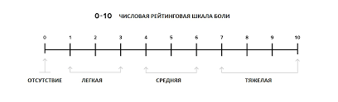
По степени выраженности боли
умеренная
слабая
сильная

Slide 10
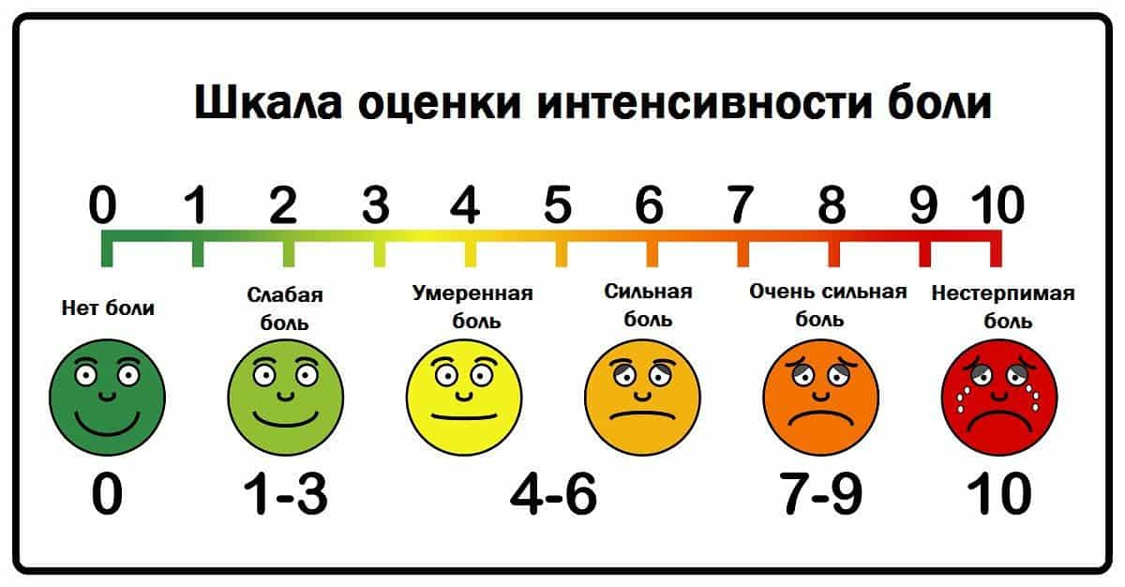
Диагностика
Оценка интенсивности боли
Для ее оценки используют различные шкалы
По шкале вербальных оценок интенсивность боли измеряется в баллах при совместном решении врача и пациента

Slide 11
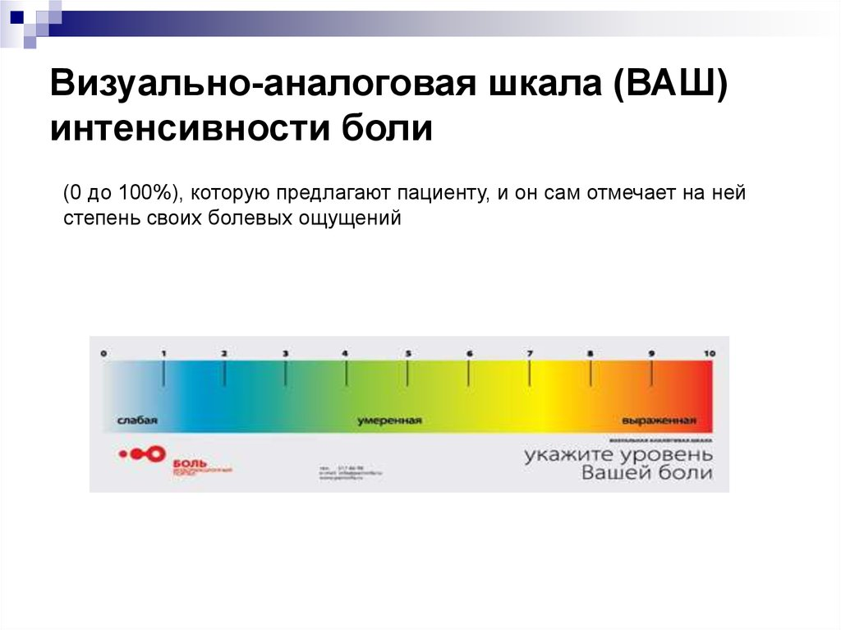
По визуально-аналоговой шкале
оценку боли выполняет пациент индивидуально с помощью линейки (от 0 до 100%) пациента просят отметить на неградуированной линии длиной 10 см точку, которая соответствует степени выраженности боли. Левая граница линии соответствует определению «боли нет», правая – определению «нестерпимая боль
С обратной стороны линейки нанесены сантиметровые
деления, по которым врач отмечает полученное
значение и делает заключение
об интенсивности боли:
0 – нет боли
70% (>7 см) – сильная боль
100% (10 см) – нестерпимая боль

Slide 12
Оценка физической активности
Оценка физической активности больных проводится по пятибалльной шкале ECOG:
0 – нормальная физическая активность;
1 – физическая активность незначительно снижена;
2 – физическая активность умеренно снижена (постельный режим – менее 50% дневного времени);
3 – физическая активность значительно снижена (постельный режим – более 50% дневного времени);
4 – полный постельный режим.

Slide 13
Оценка качества ночного сна
Оценка качества ночного сна проводится с учетом его продолжительности:
• хорошее – 6–8 часов;
• удовлетворительное – 4–6 часов;
• плохое – менее 4 часов.
Оценка эффективности обезболивающей терапии
При оценке эффективности обезболивающей терапии учитываются:
• время начала аналгезии после разовой дозы препарата;
• продолжительность действия разовой дозы препарата;
• разовые и суточные доза основного анальгетика в динамике на этапах терапии;
• суточные дозы дополнительных анальгетиков;
• длительность (количество суток) терапии анальгетиком.

Slide 14
Оценка переносимости противоболевой терапии Оценка переносимости противоболевой терапии включает учет побочных эффектов предшествующей терапии и выявление основных побочных эффектов, связанных с приемом анальгетика: седации, головокружения, тошноты, рвоты, повышенного потоотделения, сухости во рту, головной боли, снижения аппетита, нарушения функций пищеварительного тракта (запоров, диареи), задержки мочи, общей слабости, психических расстройств.
Степень выраженности побочных эффектов оценивается по 4‑балльной шкале:
0 баллов – побочные эффекты отсутствуют (отличная переносимость);
1 балл – слабые побочные эффекты (хорошая переносимость);
2 балла – умеренные побочные эффекты (удовлетворительная переносимость);
3 балла – выраженные побочные эффекты (плохая переносимость).

Slide 15
Несмотря на однозначный прогноз, больной нуждается в адекватном обезболивании с целью предотвращения действия боли на физическое, психическое и моральное состояние пациента и как можно более долгого сохранения его социальной активности.
Для решения этой проблемы необходимо придерживаться некоторых правил
Принципы терапии:
1 прием анальгетиков строго по времени с соблюдением дозировки
анальгетик должен вводиться регулярно с целью предотвращения, а не устранения боли после ее возникновения; применение анальгетика «по требованию» требует значительно больших доз лекарственных средств и имеет отрицательное психологическое действие; Боль намного легче предупредить, чем потом купировать. Дозу анальгетика подбирают индивидуально в зависимости от интенсивности и характера болевого синдрома, добиваясь устранения или значительного облегчения боли.
2. Анальгетики применяют «по восходящей», то есть от максимальной дозы слабодействующего опиата к минимальной дозе сильнодействующего.

Slide 16
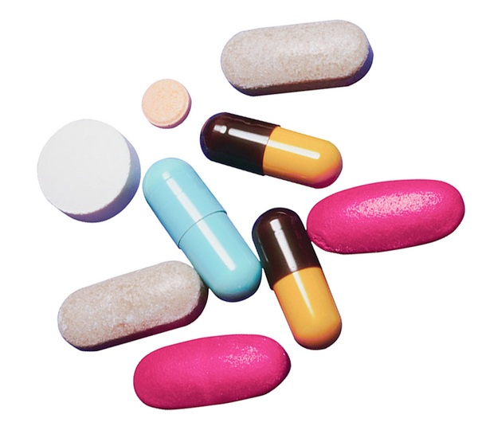
3.Использование адъювантных средств
Необходимо учитывать патофизиологическую основу боли (ноцицептивная или нейропатическая) и ее локализацию (висцеральная или костно-суставная) и дополнять обезболивающую терапию ко-анальгетиками (антидепрессантами, антикон‑вульсантами, спазмолитиками, глюкокортикостероидами и т.д.), которые могут применяться на любой ступени обезболивания;
4. Предпочтительно применение препаратов внутрь:
Предпочтение должно отдаваться пероральному способу введения анальгетика как наиболее эффективному, простому, удобному и наименее болезненному для большинства пациентов; альтернативой пероральным лекарственным формам являются суппозитории с НПВС и трансдермальные терапевтические системы опиоидов; к инъекционному способу введения анальгетиков для постоянной терапии ХБС следует прибегать в исключительных случаях при невозможности использования неинвазивных лекарственных форм

Slide 17
Прием от «слабых к сильным»
Подразумевает трехступенчатую схему использования анальгетиков рекомендованной ВОЗ в 1988 г.
Переход от ступени на ступень необходимо производить только в тех случаях, когда препарат неэффективен даже в своей максимальной дозе.
Слабые опиоиды
Неопиоидные анальгетики
.
Сильная боль
Адъюванты
Сильные опиоиды
Умеренная боль
Адъюванты
Слабая боль
Адъюванты

Slide 18

Ненаркотические анальгетики.
Это группа препаратов включает в себя длинный список лекарственных средств разных типов. Однако их объединяет похожий принцип действия: происходит подавление фермента циклооксигеназы, который способствует развитию воспалительного процесса в организме.
Они обладают болеутоляющим, жаропонижающим, противовоспалительным и десенсибилизирующим эффектами.
Эти препараты в результате выраженного противовоспалительного действия называются "нестероидные противовоспалительные средства" (НПВС)
Организмом вырабатываются 2 типа ферментов циклооксигеназы: ЦОГ-1, ЦОГ-2. Первый из них участвует в работе организма в здоровом состоянии, Второй (ЦОГ-2) вырабатывается в случаях, когда начинает развиваться воспалительный процесс. Нестероидные противовоспалительные средства (НПВС) могут воздействовать на оба типа ферментов или только на один из них (ЦОГ-1, ЦОГ-2

Slide 19
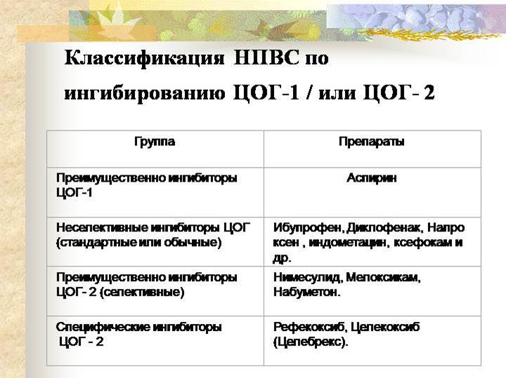

Slide 20
Неопиоидные анальгетики (I ступень)
Название | Режим дозирования | Максимальная суточная доза
Парацетамол | По 500-1000мг каждые 4 ч. | 4 г
Диклофенак | По 50 мг каждые 8 ч; диклофенак ретард в капсулах 800 мг каждые 24 ч | 150 мг
Кетеролак | По 10-30 мг каждые 6—8 ч, | 90 мг
Ибупрофен | По 200-400мг каждые 6, 8 ч. Ибупрофен ретард в таблетках- 800мг каждые 12 ч | 1200мг

Slide 21
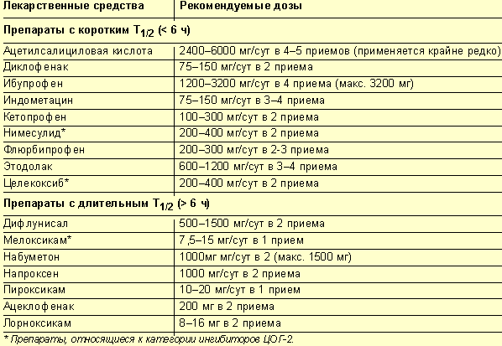

Slide 22
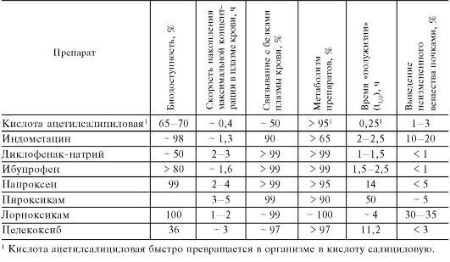

Slide 23
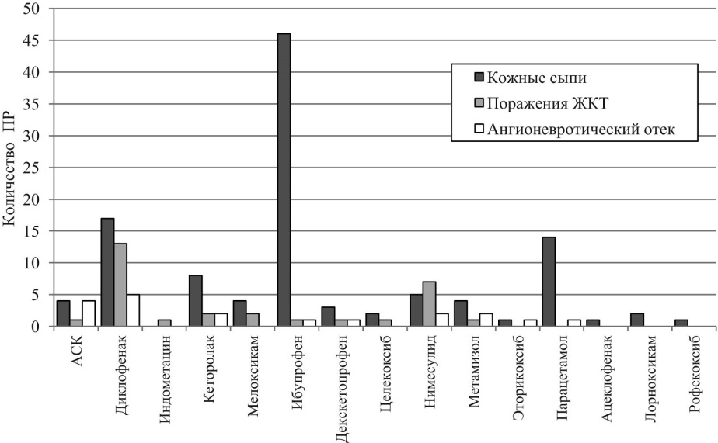

Slide 24
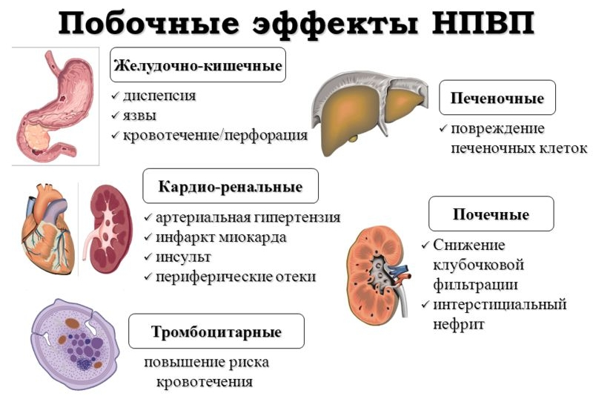
Ненаркотические прпараты

Slide 25
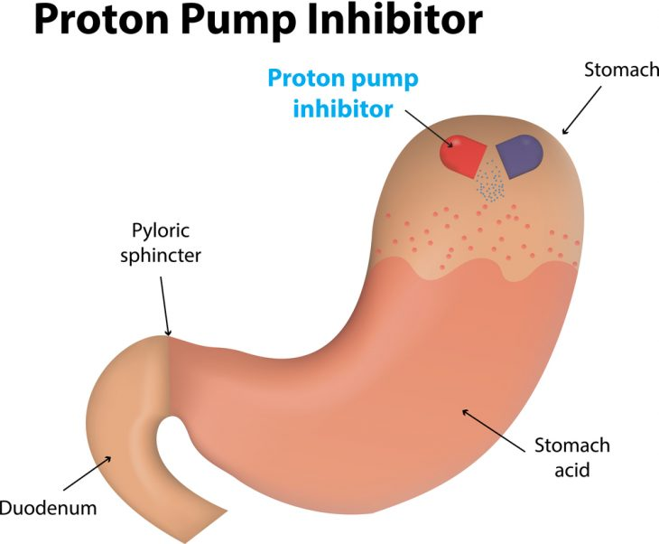
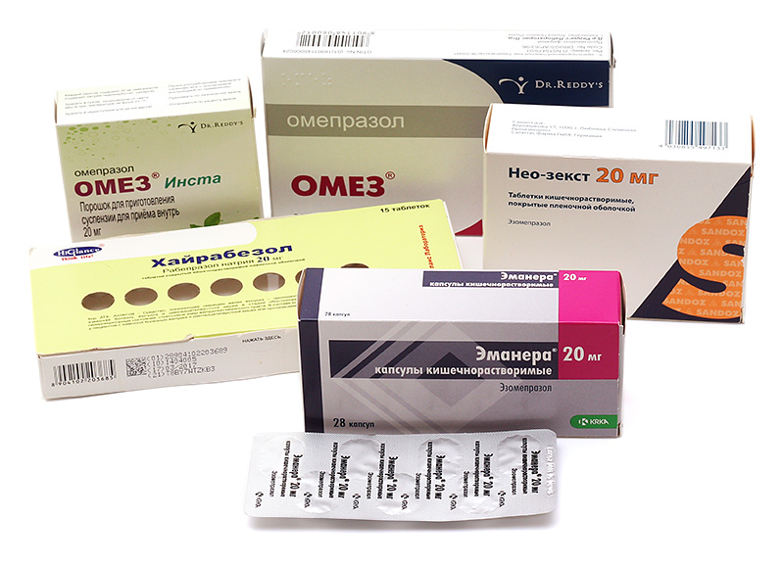
У пациентов с высоким риском повреждения слизистой оболочки желудка и двенадцатиперстной кишки НПВС рекомендуется принимать в сочетании с ингибиторами протонной помпы.

Slide 26


Slide 27
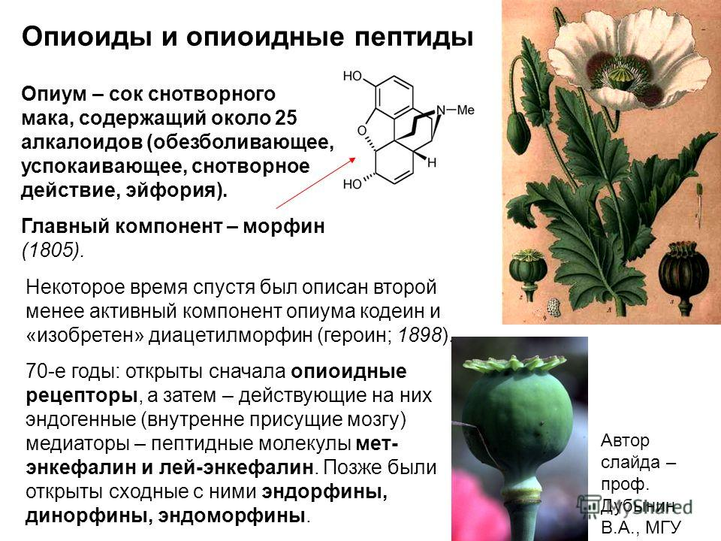

Slide 28
Что такое опиоиды, человечество знало еще 4 тысячи лет назад. Известно, что в Минойской цивилизации особым почтением пользовалась богиня, чей образ был окружен короной из коробочек опийного мака. Также опиоиды были известны и более поздним цивилизациям - Коринфу (Греция) и Афьону (Турция). Оттуда извлечение опиума из мака распространилось на Восток.
Надо отметить, что до середины XVII века опиоиды использовались исключительно в роли обезболивающего, а не как наркотик. А вот курение опиума в желании впасть в эйфорию стало распространяться в Китае во второй половине XVII века.
Далее история наркотиков и лекарств-опиоидов развивалась следующим образом:
1804 г. - германский аптекарь Ф. Сертюрнер смог извлечь из опиума его основной действующий компонент, названный первооткрывателем "морфием" (термин "морфин" был введен несколько позже Гей-Люссаком).
1898 г. - в медицинский обиход вошли полусинтетические производные морфина, названные "героином" и "этилморфином".
1937 г. - в Германии был получен первый полностью синтетический опиоид петидин. Чуть позже был синтезирован такой же природы метадон. В Советском Союзе использовалось производное от петидина - промедол.
Конец 1950-х гг. - в Бельгии был синтезирован фентанил.

Slide 29
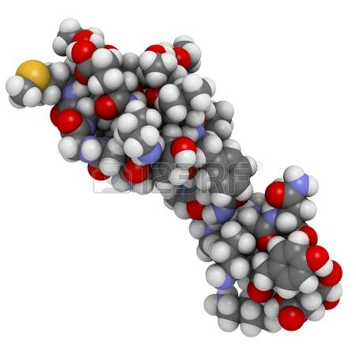
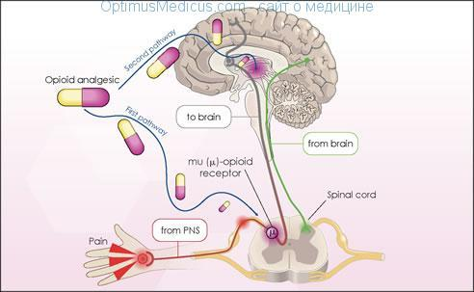
Опиоидные анальгетики устраняют боль путем стимуляции специфических опиоидных рецепторов, регулирующих передачу и модулирование боли и расположенных преимущественно в головном и спинном мозге. Они тормозят освобождение возбуждающих медиаторов из афферентных нейронов и угнетают передачу болевого импульса в дорсальных рогах спинного мозга, а на супраспинальном уровне – нарушают передачу и модулирование боли
.

Slide 30
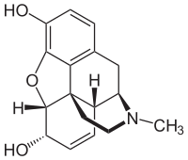
Химическая структура опиоидов самая разнообразная. Самая распространенная их составляющая - это бензольное кольцо, которое соединяется пропильным или этильным "мостом" с атомом азота. Именно это обеспечивает сходство опиоидов с тирозином - аминокислотой, являющейся частью энкефалина (простейшего опиоидного пептида) и исполняющей важную роль в его взаимодействии с опиоидными рецепторами.

Slide 31
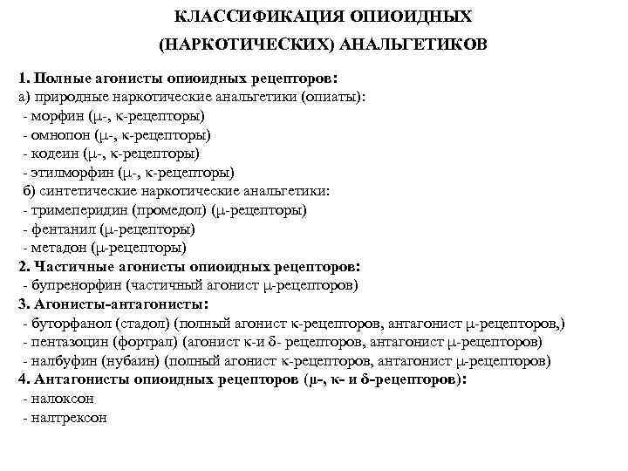

Slide 32
Слабые опиоиды (2ступень)
Название | Режим дозировки | Максимальная суточная доза | Особые указания
Трамадол | По 50-100мг каждые 4 ч. Трамадол ретард 100-200мг каждые 8-12 ч. | 400 мг | Сродство трамадола к опиоидным рецепторам в 10 р слабее, чем у кодеина и в 6000 раз слабее, чем у морфина, при этом выраженность анальгезирующего дейтвия всего в 5-10 раз слабее морфина
Кодеин | по 15-60 мг каждые 3-6 часов.. | 120 мг | Кодеин получают полусинтетическим путем из морфина.Доза кодеина в количестве 120 мг в/м или 200 мг внутрь эквивалентна дозе морфина 10 мг в/м

Slide 33
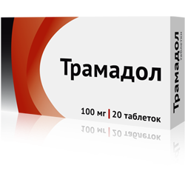
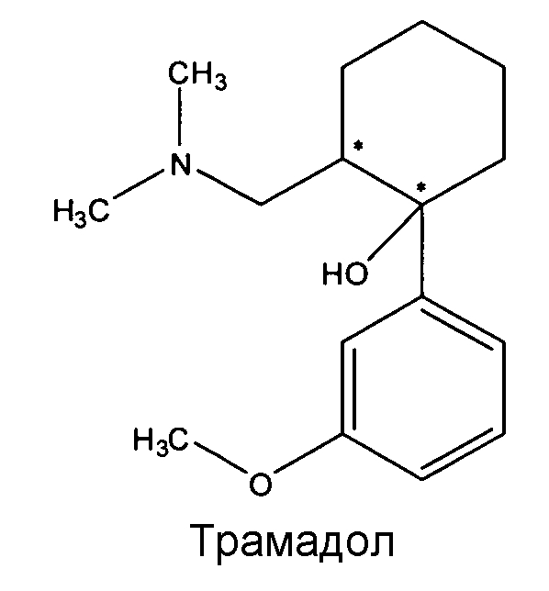
достоинства
недостатки
Слабо выраженные побочные эффекты опиоидов: тошнота, запоры, нет угнетения дыхания
Эффективно только при умеренной боли
Не приводит к зависимости
Максимально разрешенная доза 400 мг/сут
Минимальный наркогенный потенциал
Анальгетический потенциал 0,05-0,1

Slide 34
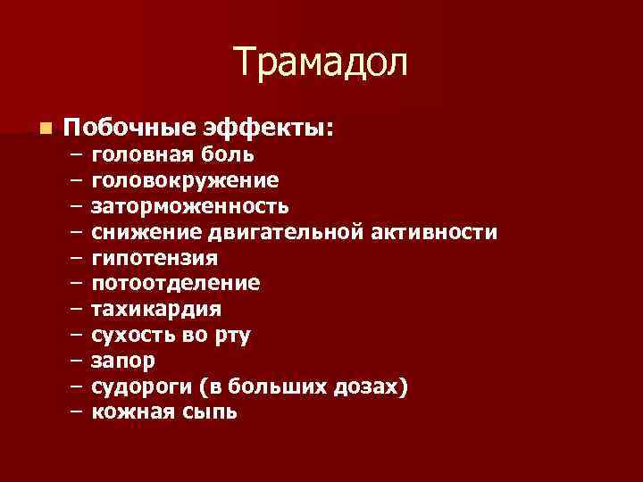

Slide 35
На второй ступени обезболивающей терапии можно использовать ряд комбинированных препаратов.
Название | Действующее вещество и режим дозировки
Солпадеин | 8 мг кодеина +500 мг парацетамола+ 30 мг кофеина в капсулах, таблетках, таблетках растворимых. Прием каждые 4-6 ч
Залдиар | 37, 5 мг трамадола +325 мг парацетамола в одной таблетке.. Максимальная суточная доза — 8 табл. (эквивалентно 300 мг трамадола и 2600 мг парацетамола). Интервал между приемами препарата Залдиар® внутрь должен составлять не менее 6 ч.
Талвозилен форте | 30 мг кодеина + 500 мг парацетамола, каждые 4-6 часов

Slide 36
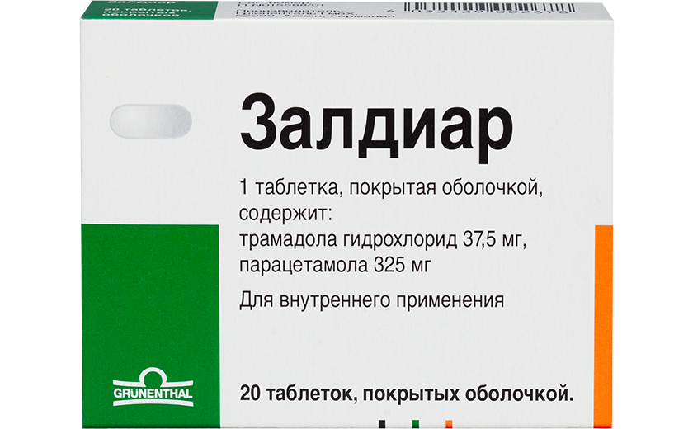
Рациональная комбинация двух рекомендуемых ВОЗ анальгетиков в 1 таблетке
трамал
37,5 мг
парацетамол
325 мг
Залдиар

Slide 37
Согласно рекомендациям Европейской ассоциации паллиативной помощи (2010 г.), для терапии умеренной боли в качестве альтернативы «слабым» опиоидам можно использовать «сильные» опиоиды в низких дозах. С учетом зарегистрированных в РФ препаратов на второй ступени терапии могут использоваться
морфина сульфат (таблетки / капсулы ретард) до 30 мг / сут.
оксикодон (таблетки ретард с налоксоном) до 20 мг / сут.
фентанил (трансдермальная терапевтическая система 12,5 мкг / час)
бупренорфин (трансдер- мальная терапевтическая система 35 мкг / час)
± адъюванты

Slide 38
Сильные опиоиды (3 ступень)
Название | Режим дозирования
Морфина сульфат(табл/капсулы ретард | от 60 мг/сут
Оксикодон (таб ретард с налоксоном) | 30-80 мг/сут
просидол | начальная доза 10-20мг. Максимальная суточная 120 мг
гидроморфон | каждые 12 часов
бупренорфин | трансдермальная терапевтическая система от 52,5мкг/ч
фентанил | трансдермальная терапевтическая система от 25мкг/ч

Slide 39
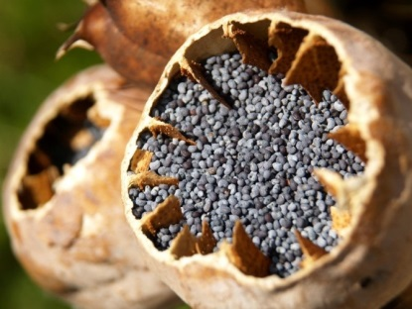
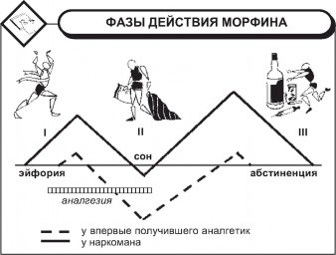
Морфин – вещество, добываемое из сока опиумного мака. Выпускается в виде таблеток, раствора в ампулах или белого порошка.
Химическое название
(5альфа,6альфа)-7,8-Дидегидро-4,5-эпокси-17-метилморфинан-3,6-диол
(и в виде гидрохлорида или сульфата)
Брутто-формула
C₁₇H₁₉NO₃

Slide 40
Морфин
Достоинства | недостатки | Побочные действия
Сильный анальгетик, глубокое адекватное обезболивание, | Активные метоболиты | Тошнота, рвота, запоры
Аналгезия 8-12 ч | Имеет выраженные классические для опиоидов ПЭ | Сухость во рту, анорексия
Нет «потолка» анальгетической дозы | Возможно развитие лекарственной зависимости | Спазм желчевыводящих путей
Не оказывает токсического действия на печень, почки | Угнетение дыхания | Паралитическая кишечная непроходимость

Slide 41
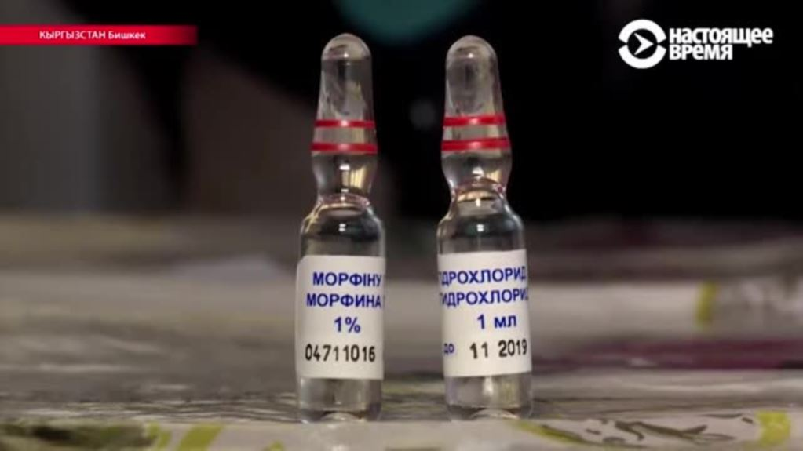
Суммируется вся доза морфина гидрохлорида, введенная за сутки, включая то количество препарата, которое потребовалось для купирования прорывов боли. Затем вычисляется соот‑ ветствующая эквианальгетическая доза перорального морфина (или иного опиоида)
. Так, для определения суточной дозы перорального морфина сульфата необходимо суточную дозу парентерального морфина гидрохлорида (п/ к или в / в) увеличить в 2–3 раза. С учетом пролонгированной формы препарата, полученную суточную дозу морфина сульфата необходимо разделить на 2 приема. В дальнейшем подо‑ бранную дозу можно корректировать, увеличивая ее не более чем на 30% в сутки при недостаточной эффективности,
До настоящего времени в РФ отсутствуют пероральные препараты морфина с быстрым высвобождением, традиционно рекомендуемые за рубежом для титрова‑ ния дозы опиоида. Препараты морфина пролонгированного действия использовать для титрования дозы затруднительно. С этой целью можно применять 1% раствор морфина гидрохлорида, вводя его п/к или в/в по 5 мг каждые 4 часа и, при необхо‑ димости, дополнительно 5 мг того же препарата для купирования прорывов боли между основными инъекциями (вплоть до ежечасного введения)

Slide 42
Просидол
Единственный в России опиоид быстрого действия в неинвазивной форме
достоинства | недостатки | Побочные действия
Быстрое начало действия 10-15 мин. | Высокий наркогенный потенциал | сухость во рту, тошнота, рвота, нарушение функции печени, атония кишечника.
Возможность применения при умеренной, сильной и при прорывах боли | Быстрое нарастание толерантности(сокращение длительности обезболивающего эффекта) | атония мочевого пузыря, нарушение функции почек, аменорея, снижение либидо.
Спазмолитический эффект | Невозможность применять при поражении слизистых полости рта | снижение артериального давления, брадикардия.
Отечественный препарат с невысокой стоимостью | Возможно развитие привыкания и синдрома "отмены".
Неинвазивная форма

Slide 43
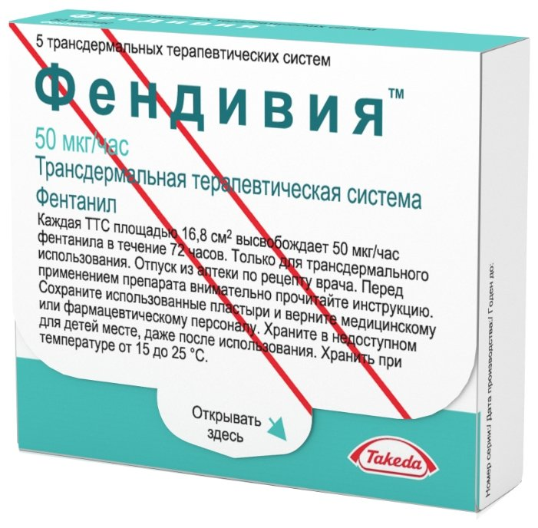
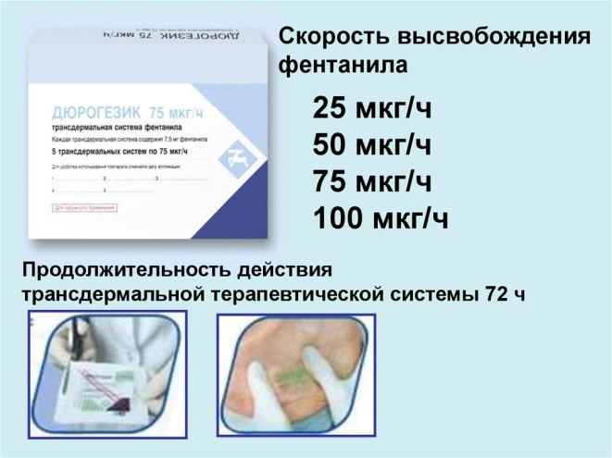
. Препараты на основе фентанила. Оригинальная лекарственная форма для трансдермального использования содержит фентанил в различной дозировке (25, 50, 75, 100 мкг/час) и представлена в виде пластыря. Доза препарата зависит от размера пластыря, который наклеивается на сухую интактную кожу в верхней половине туловища. Длительность действия препарата составляет 72 часа. Его чрескожное использование особенно удобно, так как исключа‑ются энтеральный путь введения и инъекции.
Трансдермальные формы фентанила и бупренорфина в наибольшей степени подходят пациентам со стабильной потребностью в опиоидах (т.е. опиоид-толерантным пациентам). Они обычно являются терапией выбора в следующих клинических ситуациях: • нарушение глотания; • обструкция ЖКТ; • плохая переносимость морфина; низкая приверженность пероральной терапии морфином или другим опиоидом

Slide 44
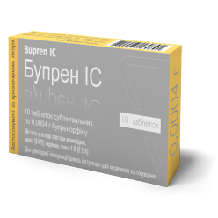
Препарат на основе бупренорфина Препарат выпускается в трех дозировках: 35 мкг/ час; 52,5 мкг/ час и 70 мкг/час, что соответствует количествам бупренорфина 0,8; 1,2 и 1,6 мг за 24 часа. Действие продолжается до 96 часов.
Усовершенствованным вариантом трансдермальной системы с фентанилом является система с матрикс-контролирующей мембраной и заключенными в микрокапли дипропиленгликоля молекулами опиоида в матриксе. Такая система максимально компактна, экономична, в наибольшей степени защищена от избыточного высвобождения фентанила и передозировки при случайном или предна‑ меренном механическом повреждении, поддерживает постоянную скорость введения препарата в течение 3 дней и выпускается в пяти разных дозировках: 12,5 мкг/час; 25 мкг/час; 50 мкг/час; 75 мкг/час и 100 мкг/час, что соответствует 0,3; 0,6; 1,2; 1,8 и 2,4 мг фентанила за сутки.

Slide 45
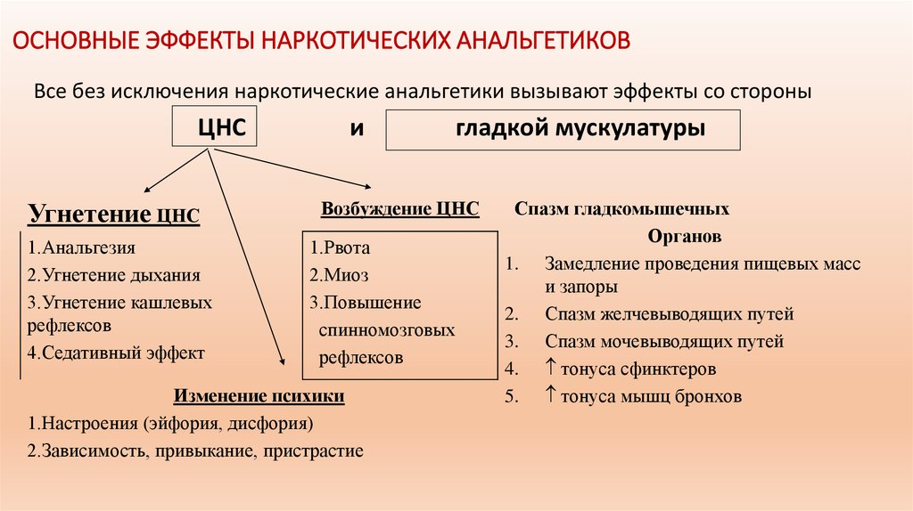

Slide 46
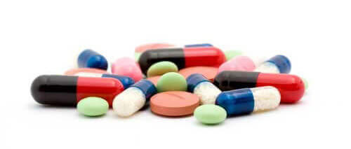
Адъювантные средства в терапии хронического болевого синдрома
(антидепрессантами, антикон‑вульсантами, спазмолитиками, глюкокортикостероидами и т.д.), которые могут применяться на любой ступени обезболивания;
Включение адъювантных средств в схему терапии ХБС позволяет усилить эффект основного анальгетика и ограничить эска‑ лацию его дозы, что в итоге способствует уменьшению нежелательных явлений и повышению качества жизни пациента. Адъювантные средства из класса антиконвульсантов, антидепрессантов и местных анестетиков незаменимы в терапии нейропатического компонента ХБС. Наиболее часто используются следующие препараты:
• габапентин 300–3600 мг/сут.; •
прегабалин 150–600 мг/сут.; •
карбамазепин 400–600 мг/сут.;
• амитриптилин 25–75 мг/сут.;
• венлафаксин 70–225 мг/сут.; •
дулоксетин 60–120 мг/сут.; •
При нейропатической боли, связанной с метастазами в костях, необходимо рассмотреть целесообразность лучевой терапии.

Slide 47
При мучительной и нестерпимой боли, когда системная фармакотерапия сильными опиоидами недостаточна, применяются антиноцицептивные процедуры, включающие нейроаблацию, нейростимуляцию и нейрофармакологические вмешательства.
АНТИНОЦИЦЕПТИВНЫЕ ПРОЦЕДУРЫ
Нейроаблация (невролиз; нейролизис) предусматривает разрушение (от латинскогоablation – удаление, разрушение действием) ноцицептивного нервного пути. Как правило, это достигается в результате хирургического вмешательства, путем химической деструкции нерва, достижением постоянной блокады нервной передачи. В качестве химических агентов применяются инъекции этанола, фенола в глицерине, хлоркрезола, др. Возможно применение физических факторов воздействия – холода (криохирургия) или тепла (радиочастотная термоабляция).
Нейрофармакология предусматривает воздействие фармакопрепаратов непосредственно на нервные (ноцицептивные) структуры. Примерами такого противоболевого воздействия являются эпидуральная или субарахноидальная анестезия – наиболее распространенные методы регионарной анестезии. Представляется, что введенные в эпидуральный канал наркотические анальгетики благодаря диффузии через оболочки и абсорбции сосудами, питающими спинной мозг, проникают в спинномозговой канал и связываются с опиат-рецепторами.

Slide 48
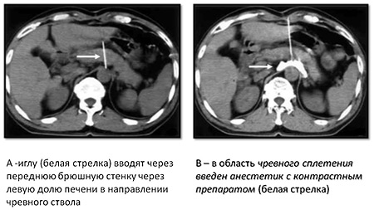
ЧРЕСКОЖНЫЙ НЕЙРОЛИЗИС
Процедура выполняется чрескожным (передним либо задним доступами, под контролем УЗИ или КТ. Для нейролизиса необходим 1%-ный раствор лидокаина с целью местной анестезии, 0,5%-ный раствор наропина для блокады чревного сплетения и 96%-ный раствор этилового спирта – как нейролитик. Применяются иглы длиной 15-20 см и диаметром 22 G с мандренами (так называемые иглы chibo).
Нейростимуляция – это регуляция болевой чувствительности немедикаментозными методами обезболивания. К таким методам относятся различные варианты электростимуляционной терапии болевых синдромов. В зависимости от уровня воздействия на анатомические структуры периферической или центральной нервной системы выделяют чрескожную, эпидуральную, транскраниальную, радиочастотную электронейростимуляции.

Slide 49

Спасибо за внимание

